Slide 1











常用类型
Number, String, 和 Boolean

Slide 2


u
掌握数值(Number)类型的使用
学习目标
理解字符串(String)的三种表示方法
u
Learning Objectives
u
掌握布尔值(Boolean)的应用
u
学会使用模板字符串

Slide 3

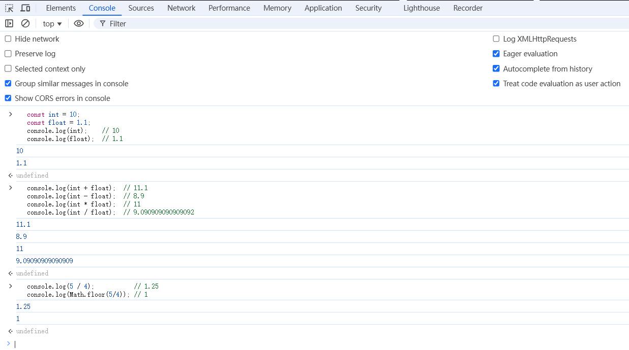
一、数值类型
目标：掌握JS核心语法，理解异步编程，能构建交互式Web应用，搭建出一个动态网页。
Number 类型
1. 可以表示整数和浮点数
1. const int = 10; // 整数网页
2. const float = 1.1; // 浮点数
3. 丰富的库和框架
2. 用于网页交互
1. NaN (Not a Number);
2. Infinity (无穷大)
3. -Infinity (负无穷大)

Slide 4
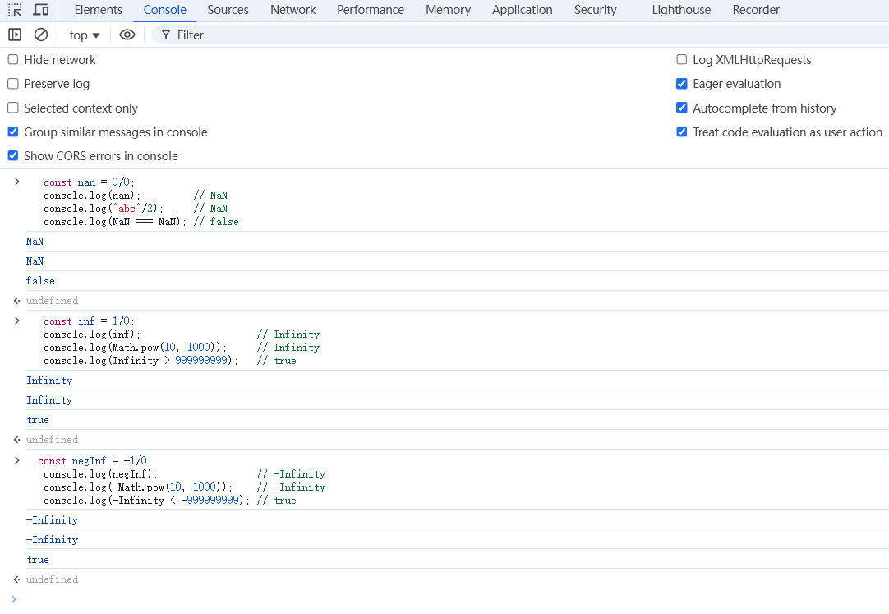
一、数值类型
目标：掌握JS核心语法，理解异步编程，能构建交互式Web应用，搭建出一个动态网页。
Number 类型
1. 可以表示整数和浮点数
1. const int = 10; // 整数网页
2. const float = 1.1; // 浮点数
3. 丰富的库和框架
2. 三个特殊值
1. NaN (Not a Number);
2. Infinity (无穷大)
3. -Infinity (负无穷大)

Slide 5
一、特殊数值详解
1. 特殊数值示例
这些特殊值在实际开发中主要用于：
数据验证和错误处理
初始化比较值（查找最大/最小值）
范围检查和边界条件处理
性能测试和基准测试
数学计算中的特殊情况处理
Ø 1. NaN:
const nan = 0/0 // NaN
Ø 2. Infinity:
const inf = 1/0 // Infinity
Ø 3. -Infinity:
const negInf = -1/0 // -Infinity

Slide 6
一、字符串类型
目标：掌握JS核心语法，理解异步编程，能构建交互式Web应用，搭建出一个动态网页。
String 类型
三种表示方法:
1. 双引号 (推荐)
const str1 = "syxy";
2. 单引号
const str2 = 'Academy';
3. 反引号 (模板字符串)
const str3 = `JavaScript`;

Slide 7
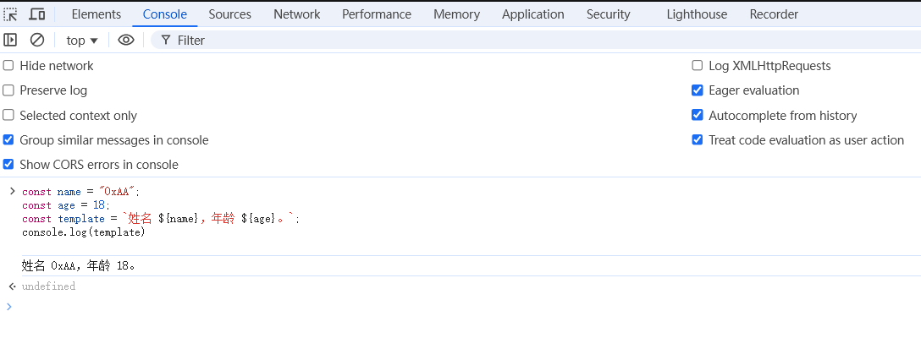
一、模板字符串
目标：掌握JS核心语法，理解异步编程，能构建交互式Web应用，搭建出一个动态网页。
模板字符串 (Template Literals)
特点：
示例：
const name = "0xAA";
const age = 18;
const template = `姓名 ${name}，年龄 ${age}。`;
1. 使用反引号(`)标示
2. 可以包含变量 ${变量名}
3. 支持多行文本型

Slide 8
一、布尔值
目标：掌握JS核心语法，理解异步编程，能构建交互式Web应用，搭建出一个动态网页。
Boolean 类型
两个值：
- true (真)
- false (假)
示例：
const bool1 = true;
const bool2 = false;
应用场景：
- if/else 条件判断
- 循环控制
- 状态标记

Slide 9

一、总结与练习
本章要点
u Number: 支持整数、小数和特殊值
总结
总结
u String: 支持三种表示方法，推荐使用双引号
u Boolean: 表示真假的两个值
u 模板字符串：方便的字符串插值方法
Ø 练习：
补全代码：
const nickname = ____; // 字符串
const age = ____; // 数值
const isDev = ____; // 布尔值

